Slide 1

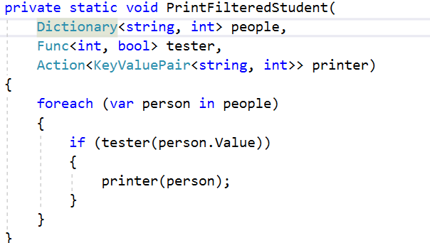


Елементи от функционалното програмиране
Делегати, функции, действия. Предаване на функции и действия като параметри
ООП
Учителски екип
Обучение за ИТ кариера
https://it-kariera.mon.bg/e-learning/

Slide 2

Съдържание
Променливи от тип "функция" в C#
Действия (процедури): Action<T>
Делегати
Предаване на функции към метод

Slide 3
Променливи от тип (референция към) функция в C# Func<T, TResult>
Lambda израз
Инициализация на функция
входният и изходният тип могат да са различни
входният и изходният тип може да са от тип, който ние сме декларирали
Func<int, string> func = n => n.ToString();
Входен тип
Изходен тип
Име
Входен параметър
Връщан резултат

Slide 4
Действия (процедури): Action<T>
В .NET Action<T> е метод, който не връща резултат:
Вместо да пишем метода можем да напишем:
Тогава ние го използваме така:
private void Print(string message)
{ Console.WriteLine(message); }
Action<string> print = message => Console.WriteLine(message);
print("pesho");
print(5.ToString());

Slide 5
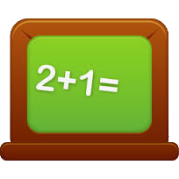

Задача: Сбор на числа
Въведете числа от клавиатурата
Използвайте собствена функция за парсване
Изведете броя на числата
Изведете сбора им
4, 2, 1, 3, 5, 7, 1, 4, 2, 12
10
41

Slide 6
Делегати
Func и Action се реализират чрез делегати и сами по себе си са вградени делегати. Допускат до 15 параметъра, които са напълно достатъчни за практическа работа.
Ако желаем да работим с повече параметри се ползват делегати

Slide 7
Решение: Сбор на числа
string input = Console.ReadLine();
Func<string, int> parser = n => int.Parse(n);
int[] numbers = input.Split(new string[] {", "},
StringSplitOptions.RemoveEmptyEntries)
.Select(parser).ToArray();
Console.WriteLine(numbers.Length);
Console.WriteLine(numbers.Sum());
Check your solution here: https://judge.softuni.bg/Contests/Practice/Index/597#1

Slide 8

Задача: Пребройте думите, започващи с главна буква
Въведете текст от конзолата (клавиатурата)
Пребройте колко думи започват с главна буква
Изведете броя на думите
Използвайте предикати
The following example shows how to use Predicate
The
Predicate

Slide 9
Решение: Пребройте думите, започващи с главна буква
var words = Console.ReadLine().Split(new string[] {" "},
StringSplitOptions.RemoveEmptyEntries);
Func<string, bool> checker = n => n[0] == n.ToUpper()[0];
words.Where(checker)
.ToList()
.ForEach(n => Console.WriteLine(n));
Check your solution here: https://judge.softuni.bg/Contests/Practice/Index/597#2

Slide 10


Задача: начисляване на ДДС (VAT)
Въведете от клавиатурата няколко цени на стоки
Добавете ДДС (VAT) 20% на всяка стока
Използвайте унарна (едноаргументна) операция
Цени с ДДС (VAT):
1,66
3,07
5,28
1.38, 2.56, 4.4

Slide 11
Решение: Добавяне на ДДС (VAT)
Console.ReadLine()
.Split(new string[] { ", " },
StringSplitOptions.RemoveEmptyEntries)
.Select(double.Parse)
.Select(n => n * 1.2)
.ToList()
.ForEach(n => Console.WriteLine($"{n:F2}"));
Check your solution here: https://judge.softuni.bg/Contests/Practice/Index/597#3

Slide 12
Решение: Добавяне на ДДС (VAT) вариант 2 с функции
Func<string, double> costumDoubleParser =
str => double.Parse(str);
Func<double, double> taxVAT =
(double price) => {return price*1.2;}
Console.ReadLine()
.Split(new string[] { ", " },
StringSplitOptions.RemoveEmptyEntries)
.Select(costumDoubleParser)
.Select(taxVAT)
.ToList()
.ForEach(n => Console.WriteLine($"{n:F2}"));
Очевидно, вариант 1 е по-кратък и прегледен, тъй като за случая има синтактична захар

Slide 13
Предаване на функции към метод
Може да предаваме Func<T> към методи:
Може да използваме метод като този:
private int Operation(int number, Func<int, int> operation)
{
return operation(number);
}
int a = 5;
int b = Operation(a, number => number * 5);
int c = Operation(a, number => number – 3);
int d = Operation(b, number => number % 2);

Slide 14
Задача: Филтриране по възраст
Въведете n души с тяхната възраст
Въведете условие и възраст за филтър
Въведете начина на форматиране на изхода
Изведете всички хора, които удовлетворяват условието
Pesho | 20
Gosho | 18
Radka | 29
Mara | 32
Izdislav | 16
условие - "older"
Възраст - 20
формат- "name age"
Pesho | 20
Radka | 29
Mara | 32

Slide 15
Решение: Филтриране по възраст
//TODO: Въвеждане на данни от клавиатурата
//Реализация на методите на следващите слайдове
Func<int, bool> tester = CreateTester(condition, age);
Action<KeyValuePair<string, int>> printer =
CreatePrinter(format);
PrintFilteredStudent(people, tester, printer);
Check your solution here: https://judge.softuni.bg/Contests/Practice/Index/597#4

Slide 16
Решение: Филтриране по възраст(2)
public static Func<int, bool> CreateTester
(string condition, int age)
{
switch (condition)
{
case "younger": return x => x < age;
case "older": return x => x >= age;
default: return null;
}
}
Check your solution here: https://judge.softuni.bg/Contests/Practice/Index/597#4

Slide 17
Решение: Филтриране по възраст(3)
public static Action<KeyValuePair<string, int>>
CreatePrinter(string format)
{
switch (format)
{
case "name":
return person => Console.WriteLine($"{person.Key}");
case "age":
return person => Console.WriteLine($"{person.Value}");
case "name age":
return person =>
Console.WriteLine($"{person.Key} - {person.Value}");
default: return null;
}
}

Slide 18
Решение: Филтриране по възраст(4)
За всеки човек в речника с преварително определения tester
public static void PrintFilteredStudent(
Dictionary<string, int> people,
Func<int, bool> tester,
Action<KeyValuePair<string, int>> printer) {
foreach (var person in people)
if (tester(person.Value))
printer(person);
}
се проверява от tester дали отговаря на condition
и ако отговаря се извежда информация, подредена в реда, указан от формата

Slide 19
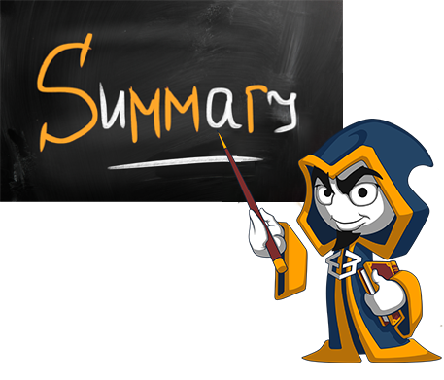
Какво научихме?
Action<T> е функция, която не връща резултат
Func<T, TResult> е функция, която връща резултат от тип Tresult
Func<T, TResult> и Action<T> може да се предават като параметри на метод
Реализират се чрез делегати.
С тази технология можем да направим
кода динамичен.

Slide 20
Елементи от функционалното програмиране
https://it-kariera.mon.bg/e-learning/

Slide 21

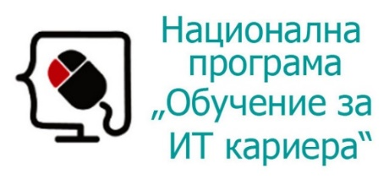


Министерство на образованието и науката (МОН)
Настоящият курс (презентации, примери, задачи, упражнения и др.) е разработен за нуждите на Национална програма "Обучение за ИТ кариера" на МОН за подготовка по професия "Приложен програмист"
Курсът е базиран на учебно съдържание и методика, предоставени от фондация "Софтуерен университет" и се разпространява под свободен лиценз CC-BY-NC-SA

